Slide 1
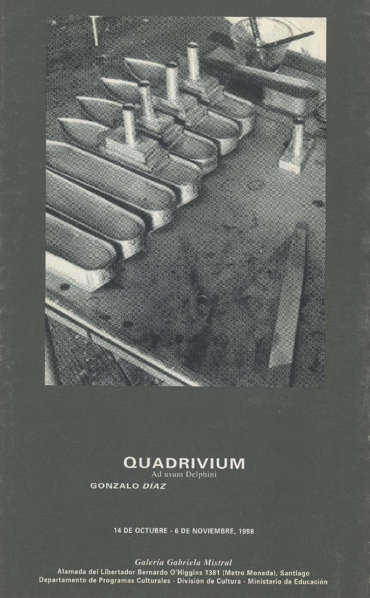
Quadrivium ad usum Delphini (GD-D-00184)

Slide 2
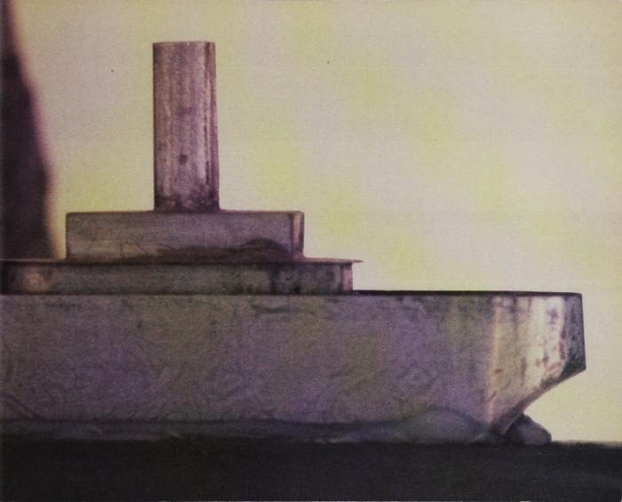
Quadrivium ad usum Delphini (GD-D-00186)

Slide 3
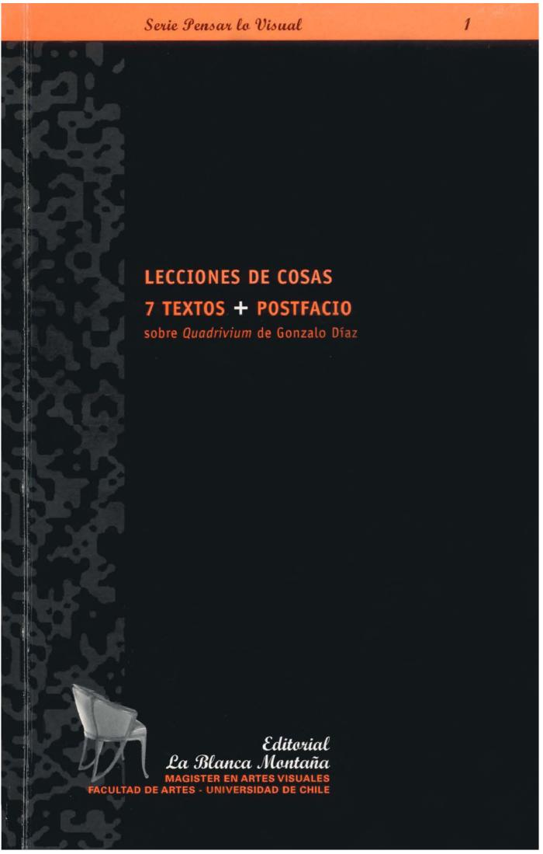
Lecciones de cosas. 7 textos + postfacio sobre Quadrivium de Gonzalo Díaz (GD-D-00196)

Slide 4
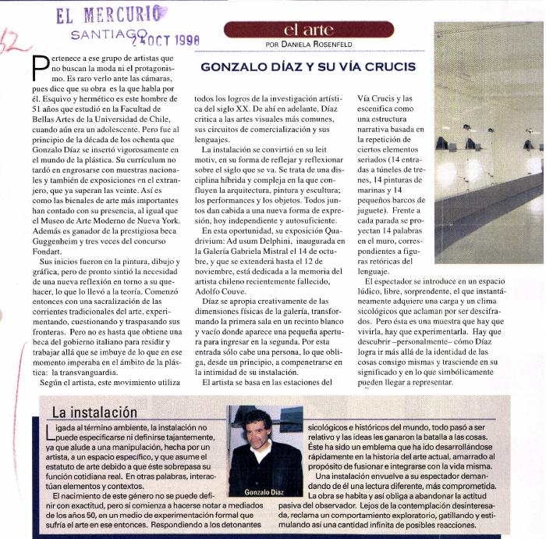
Gonzalo Díaz y su vía crucis (GD-D-00555)

Slide 5
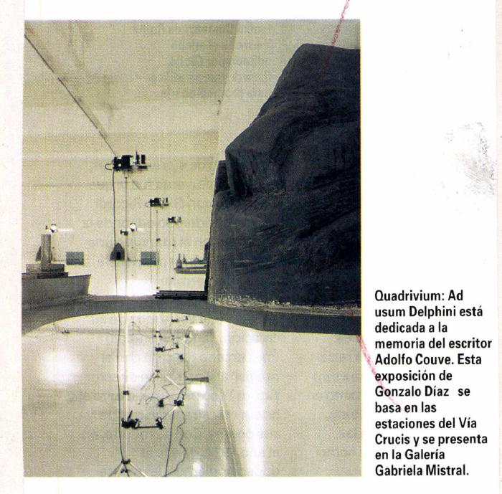
Quadrivium: Ad usum delphini (GD-D-00556)

Slide 6
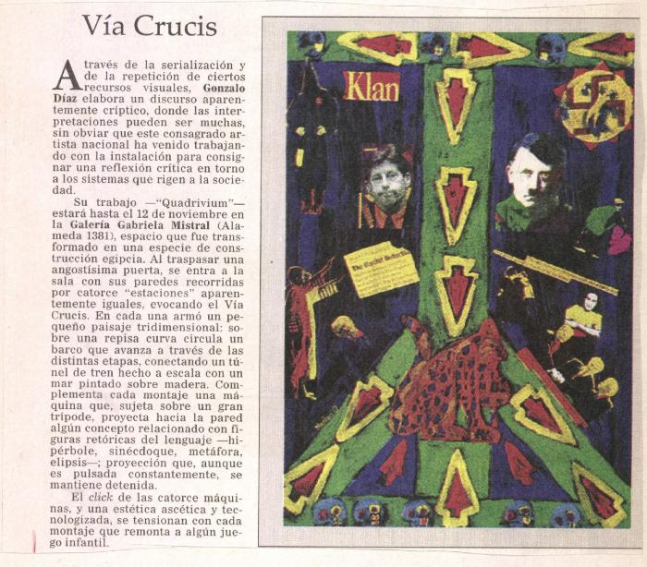
Vía Crucis (GD-D-00557)

Slide 7
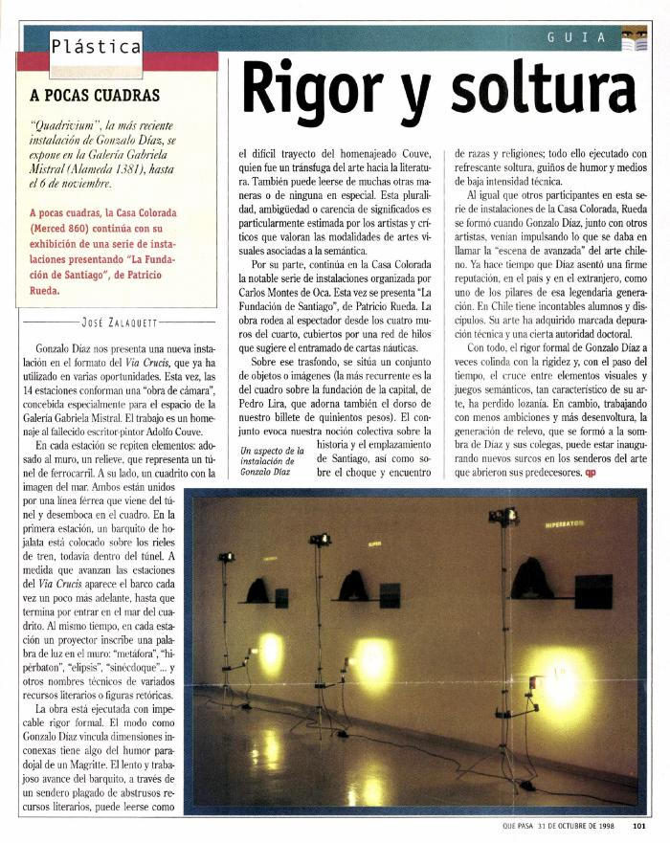
Rigor y soltura (GD-D-00558)

Slide 8
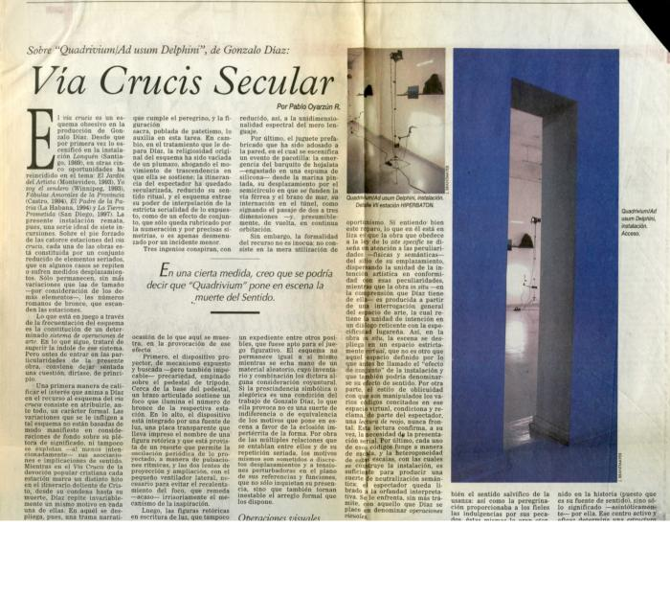
Vía Crucis secular (GD-D-00560)

Slide 9
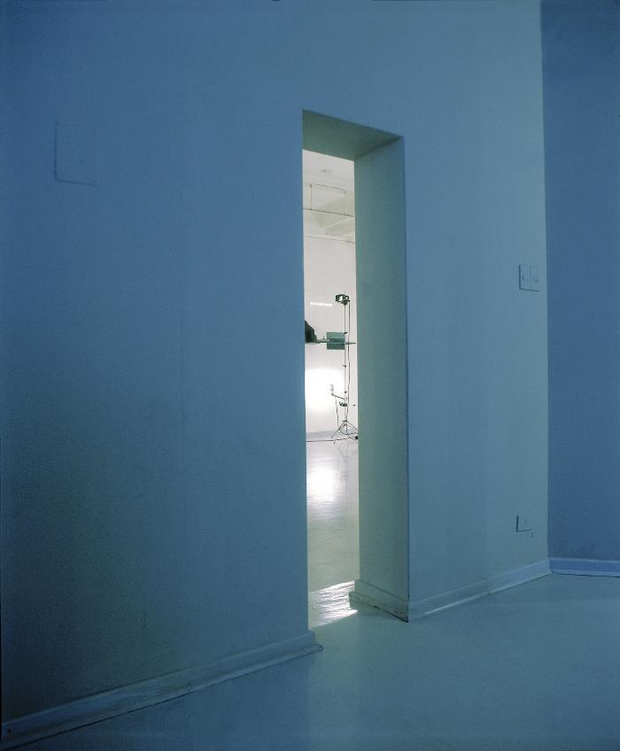
Quadrivium ad usum Delphini (GD-O-0141)
Instalación formada por catorce estaciones de vía crucis, donde se disponen catorce trípodes, catorce pinturas de marina al óleo, catorce repisas, catorce túneles en yeso con pequeño barco de hojalata, treintaitrés números romanos en bronce, catorce palabras procesadas para diapositivas y proyectadas simultáneamente, mediante catorce máquinas proyectoras con dispositivo de oscilación, sobre el muro.

